Slide 1


Slide 2



Slide 3


Slide 4

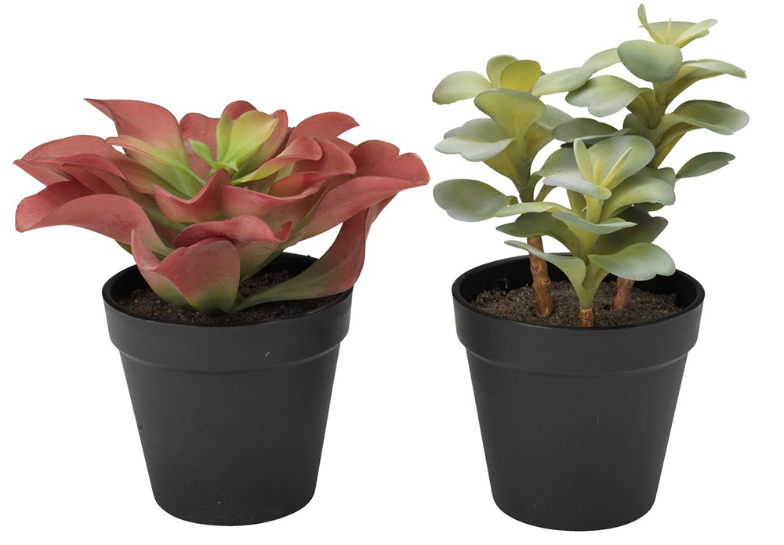


Slide 5

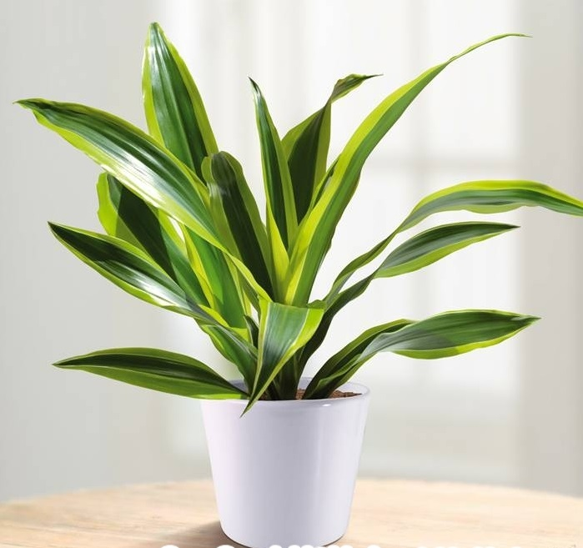

Quan sát hình ảnh bên dưới và cho biết đó là cây gì?
A. Cây trạng nguyên
B. Cây thiết mộc lan
C. Cây sống đời

Slide 6
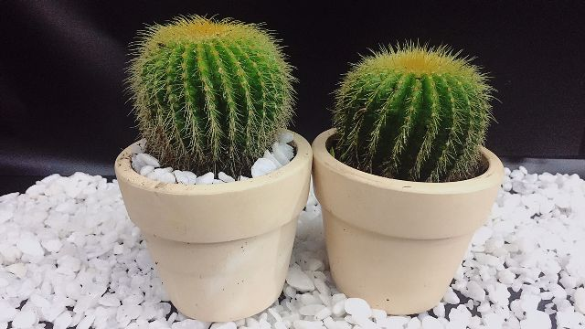
Đây là cây gì? Hãy mô tả đặc điểm của cây.

Slide 7


Slide 8







Trình bày được đặc điểm của một số loại chậu trồng hoa, cây cảnh.
Biết cách lựa chọn chậu phù hợp theo mục đích sử dụng

Slide 9
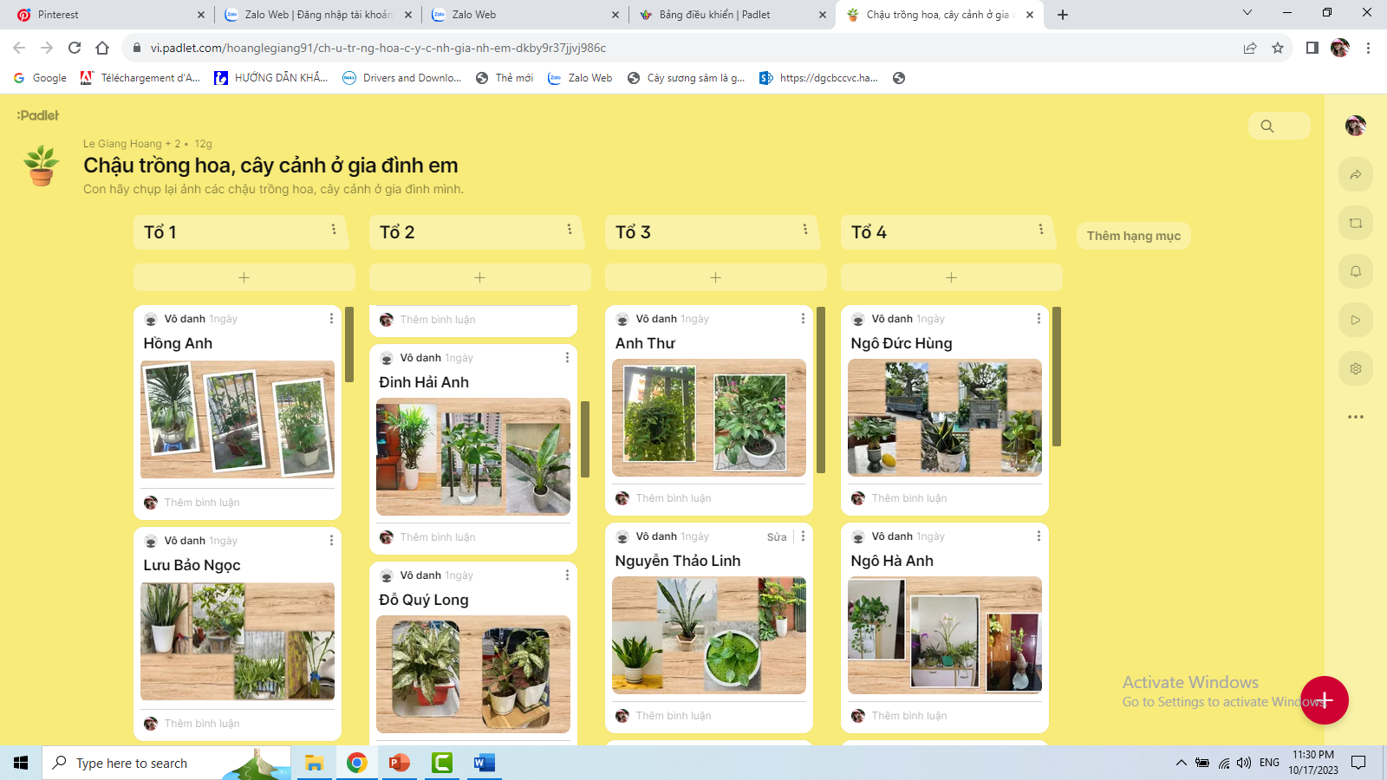

Slide 10






Hoạt động 1
Đặc điểm của các loại
chậu trồng hoa, cây cảnh

Slide 11
Theo dõi video giới thiệu một số loại chậu trồng hoa, cây cảnh. Lưu ý quan sát về:
Chất liệu
Màu sắc
Kiểu dáng
Kích thước

Slide 12
PHIẾU THẢO LUẬN NHÓM
Nhóm: ……..
Dựa vào video, kết hợp quan sát chậu cây đã chuẩn bị và kiến thức thực tế, hãy hoàn thành bảng sau:
Chất liệu | Màu sắc | Kiểu dáng | Kích thước

Slide 13
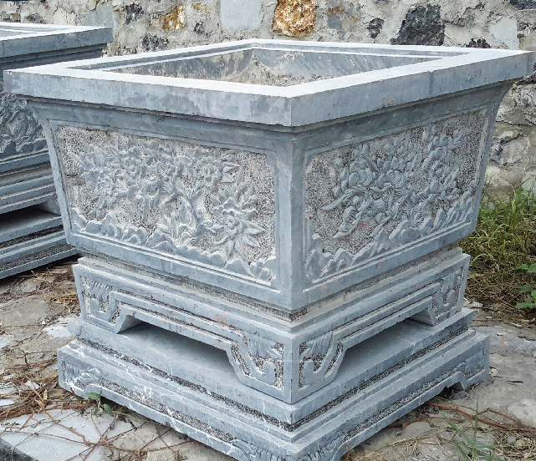
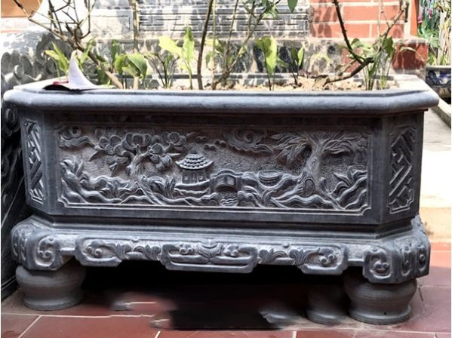
Chậu đá

Slide 14
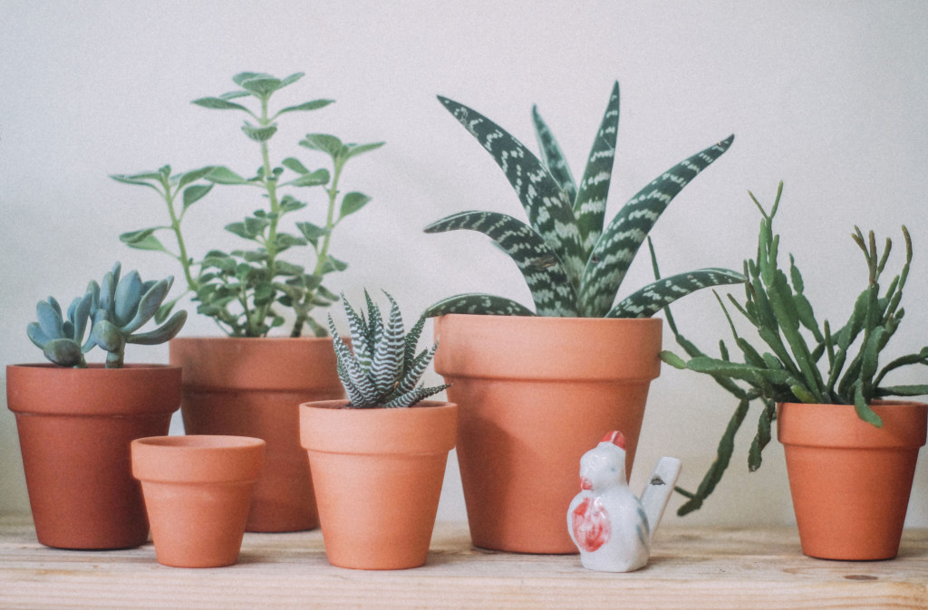
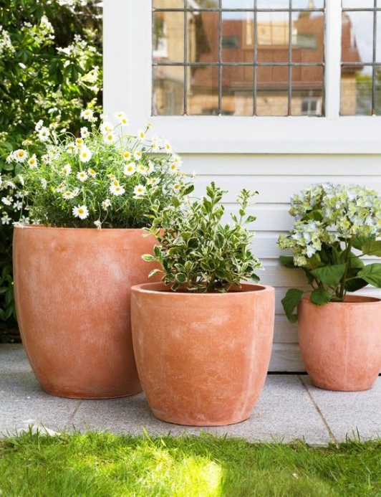
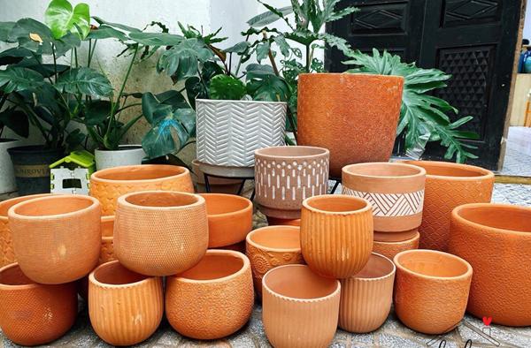
Chậu
đất nung
Xơ dừa

Slide 15
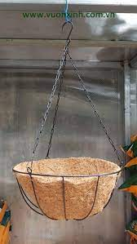
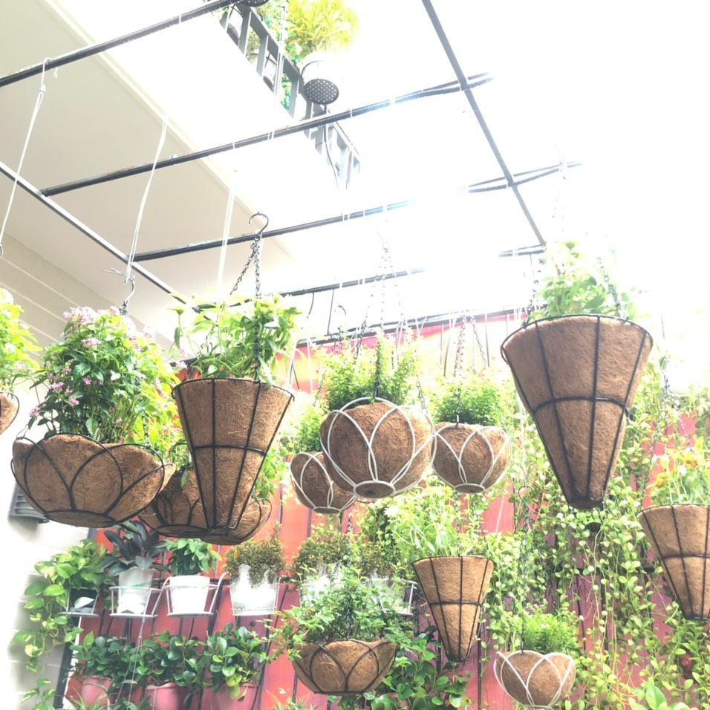
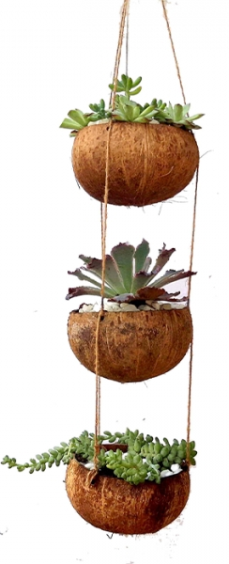
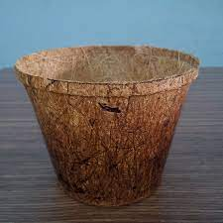
Chậu
xơ dừa

Slide 16

Các chậu cây trang trí trong lớp học được làm từ chất liệu gì?
Notes:
Thiết kế: Hương Thảo – Zalo 0972.115.126. Các nick khác đều là giả mạo, ăn cắp chất xám

Slide 17
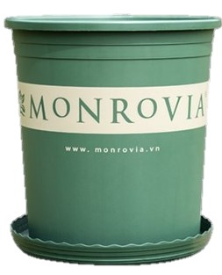
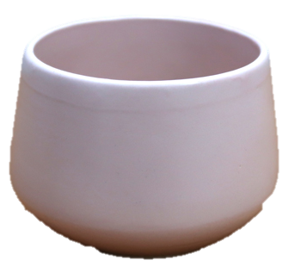
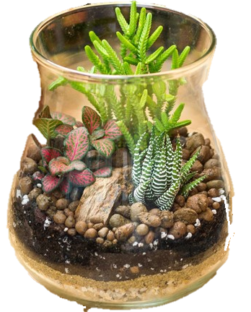
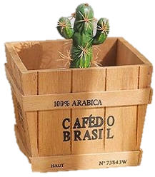
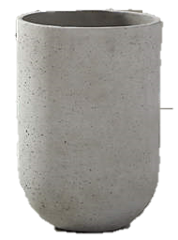
PHIẾU HỌC TẬP
Hãy nối loại chậu cây ở cột bên trái với đặc điểm tương ứng ở cột bên phải.
Chậu nhựa
nhẹ, khó vỡ, bề mặt nhẵn, nhiều màu.
Chậu sứ
nặng, cứng, bề mặt thô ráp, màu đơn điệu.
Chậu
thủy tinh
trong suốt, dễ vỡ, thích hợp trồng cây thủy sinh.
Chậu gỗ
cứng, trơn bóng, không bị phai màu, dễ bị nứt khi cây lớn lên.
Chậu
xi măng
dễ thoát nước, giữ ẩm tốt, thân thiện với môi trường.

Slide 18





Slide 19
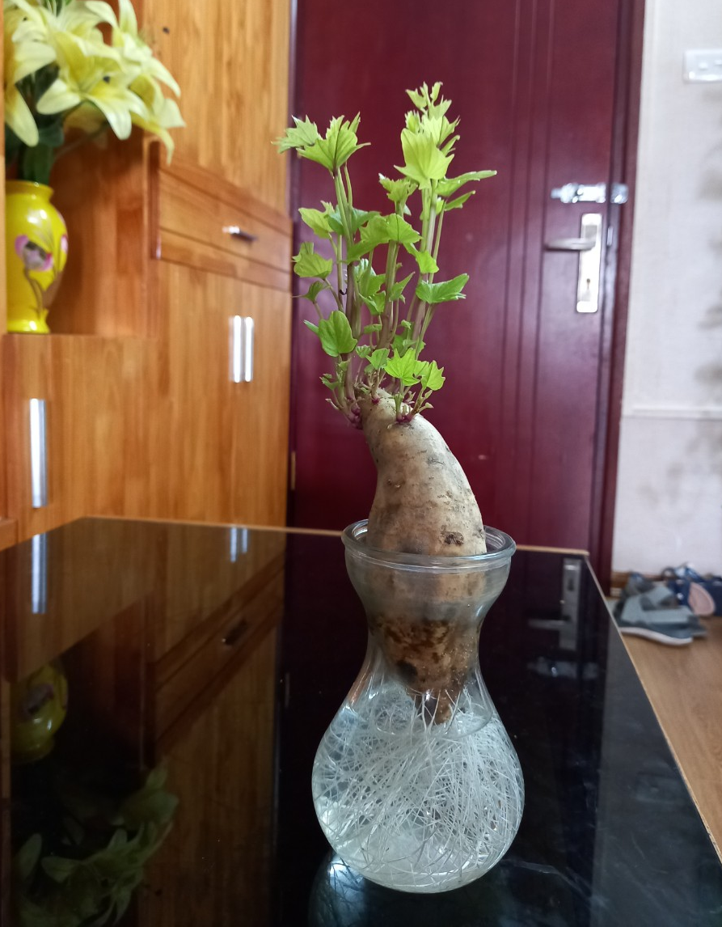
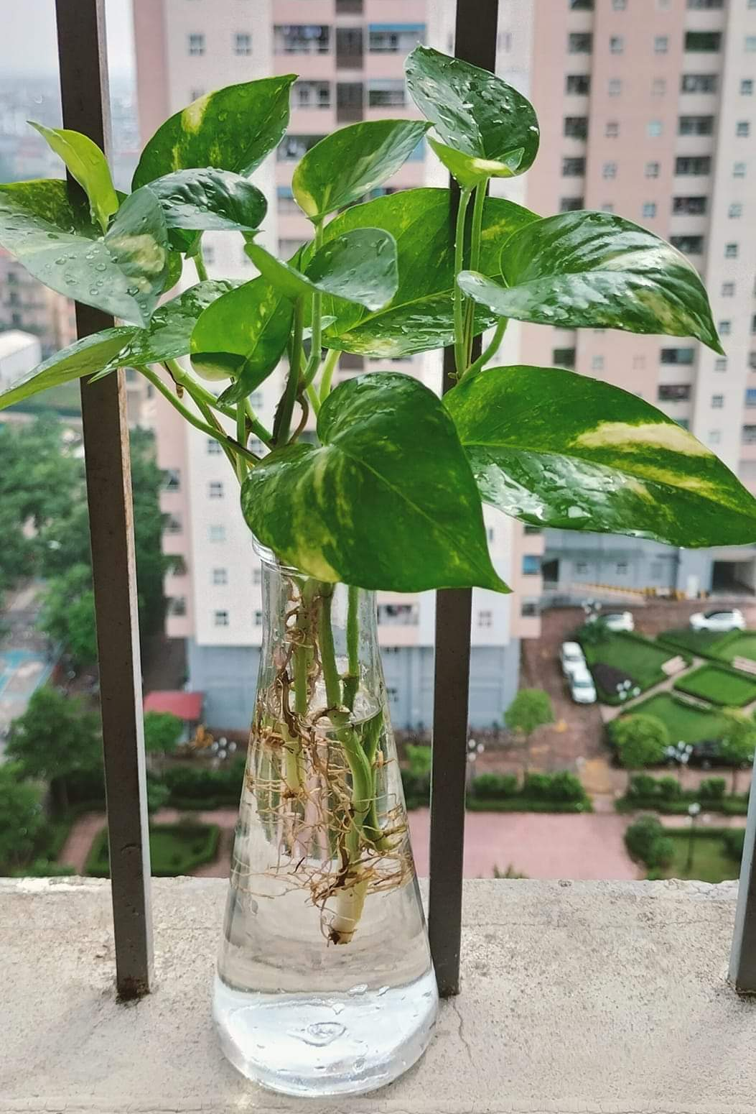

Slide 20
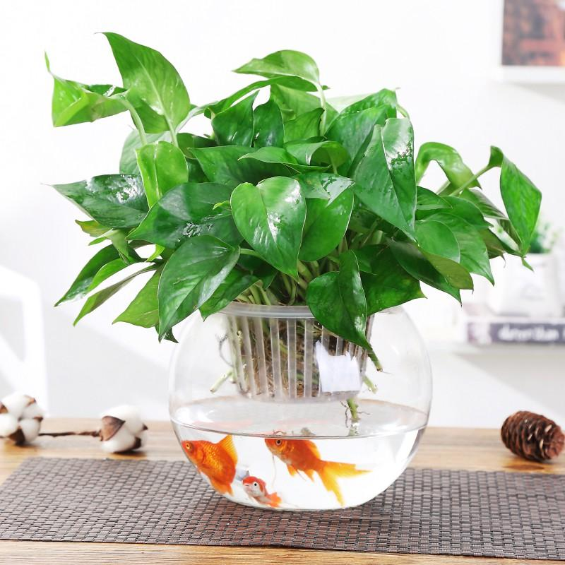
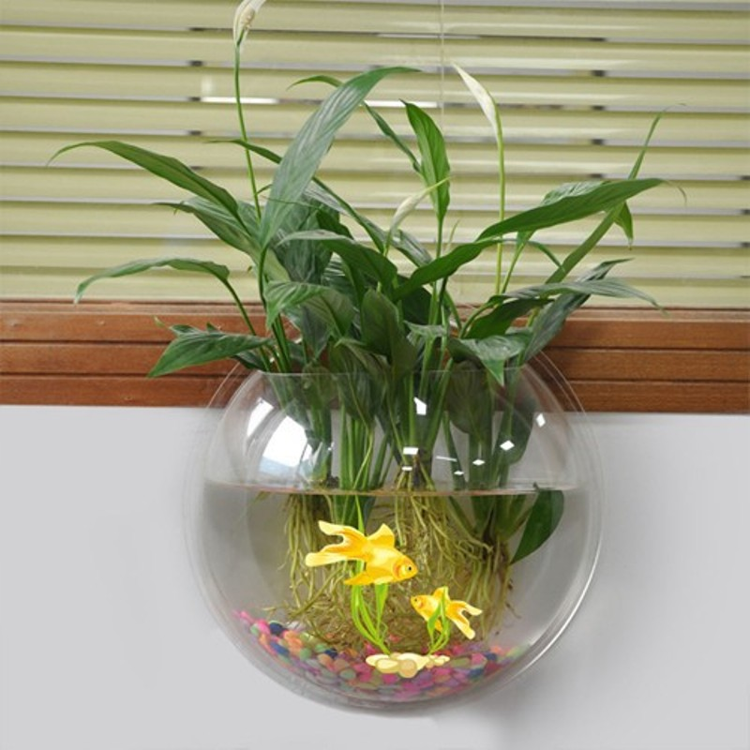
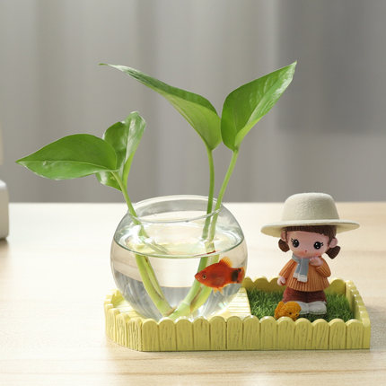

Slide 21
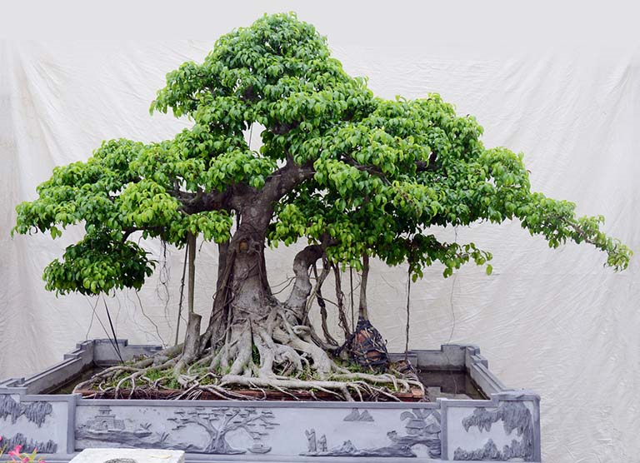
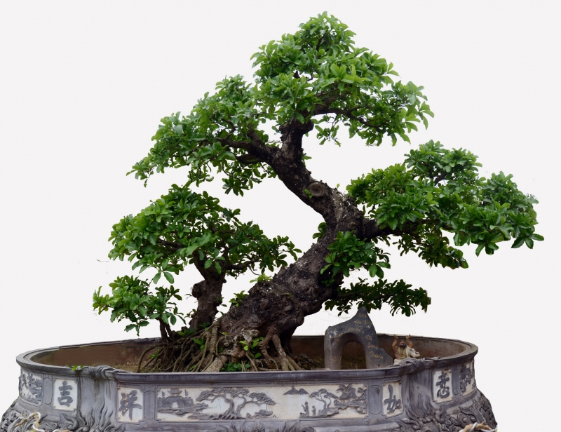

Slide 22
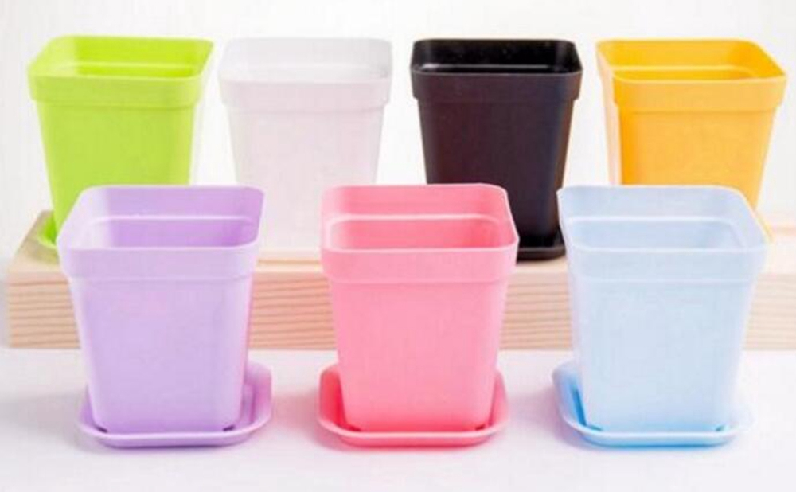
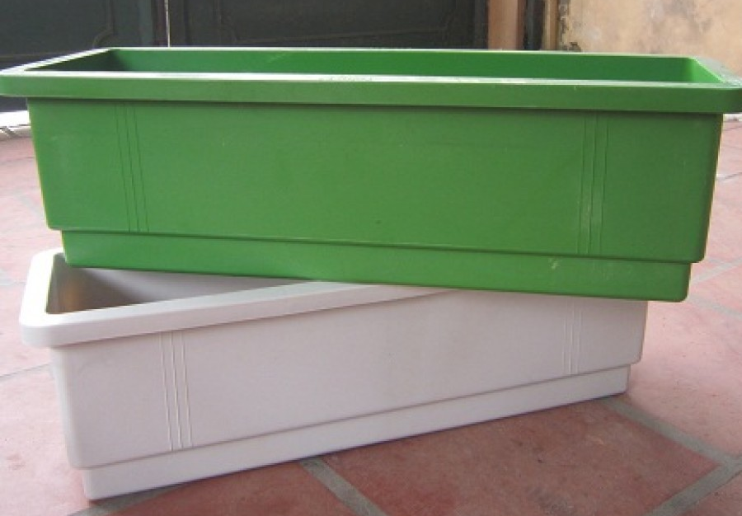
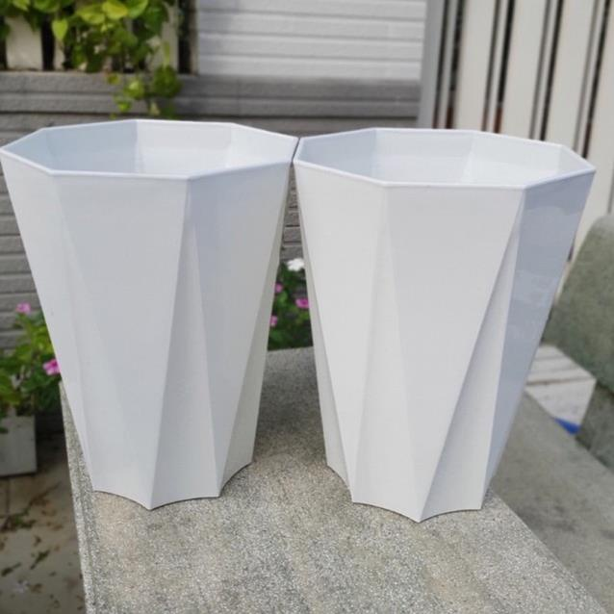
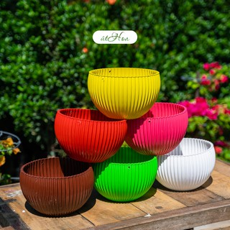
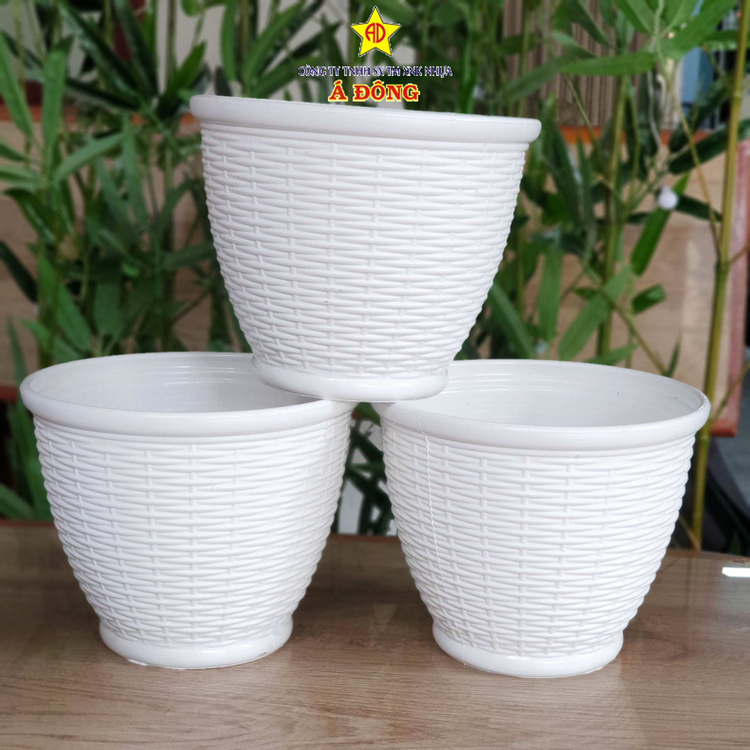

Slide 23
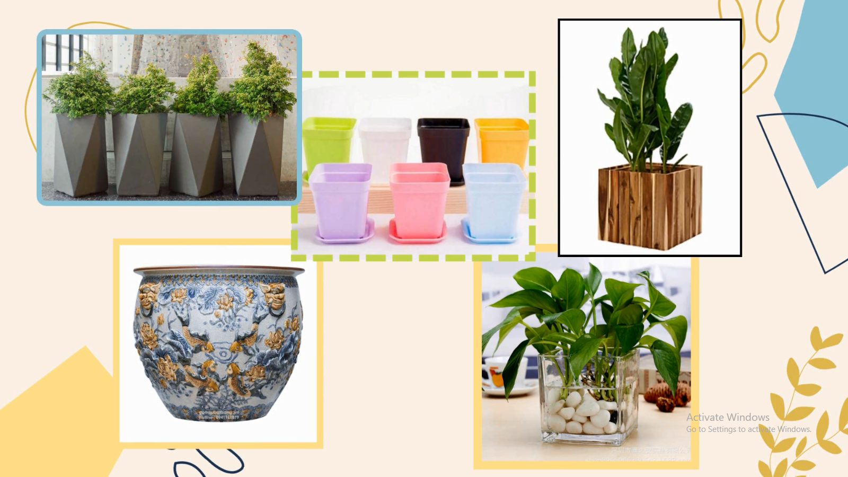

Slide 24
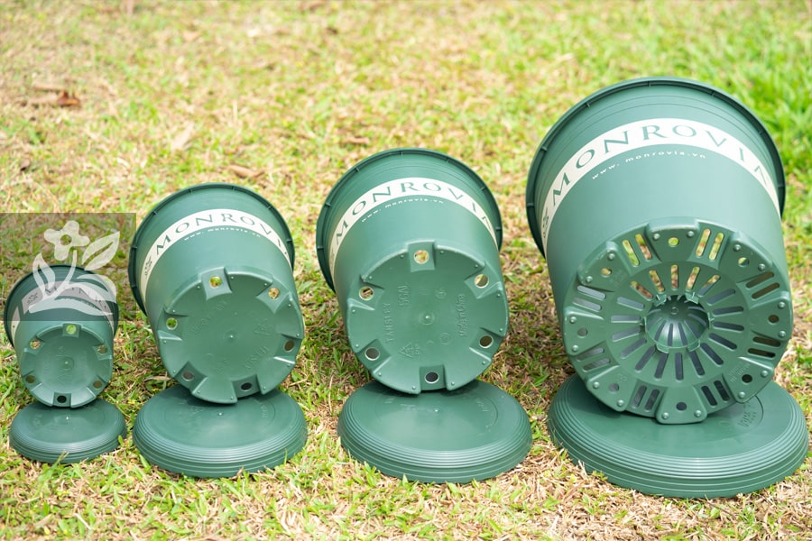

Slide 25
Hoạt động 2
Cách sử dụng các loại chậu trồng hoa, cây cảnh

Slide 26
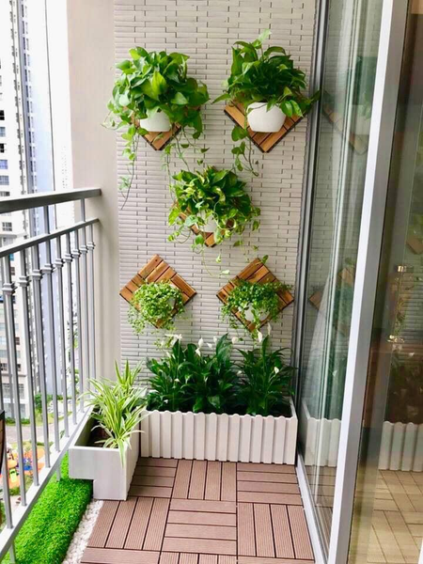
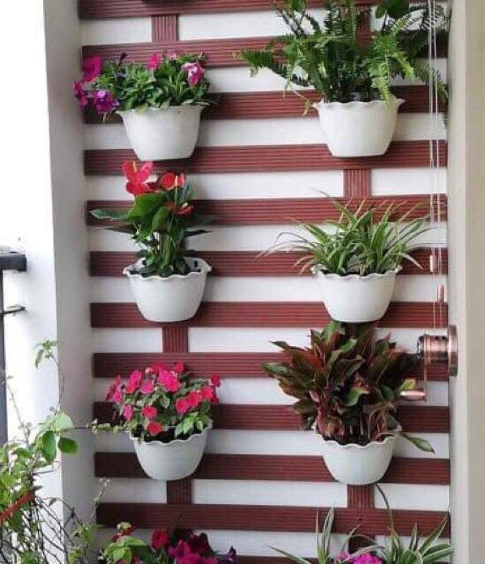

Slide 27
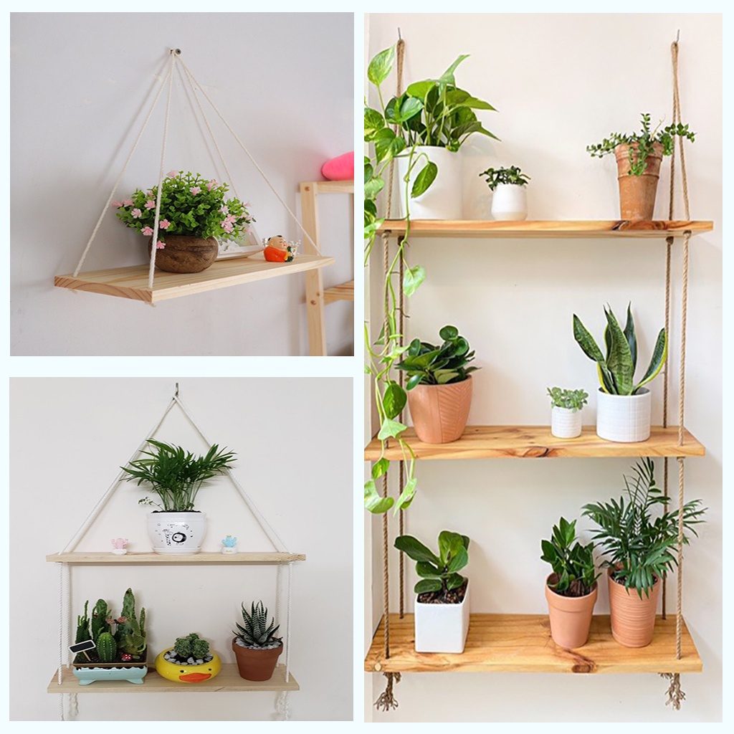
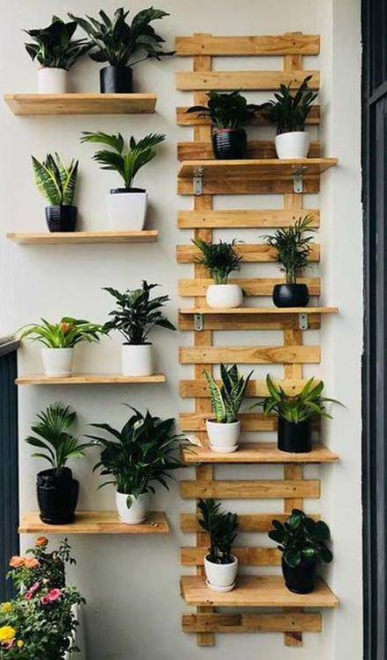

Slide 28
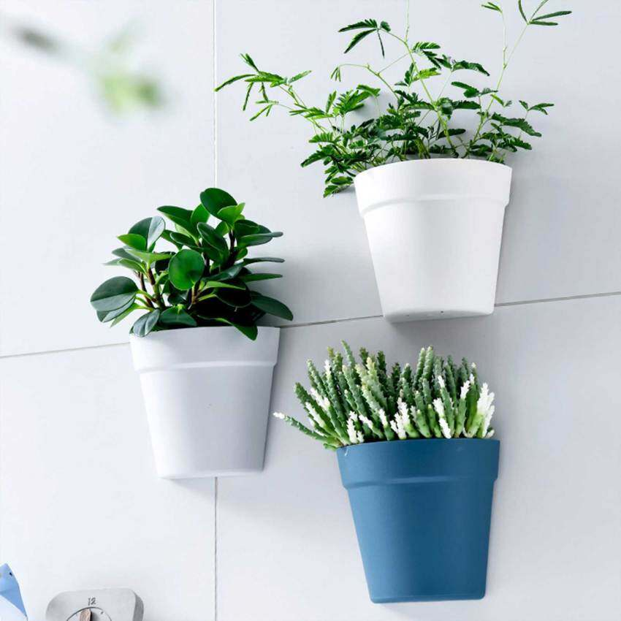
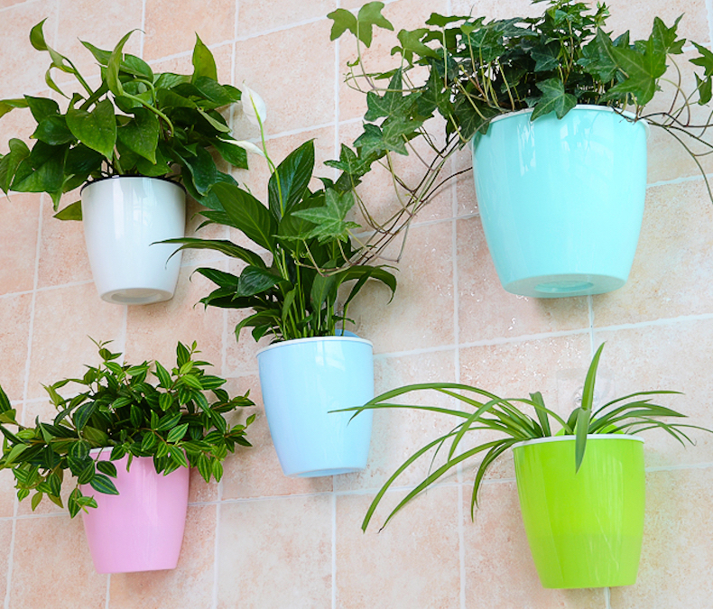
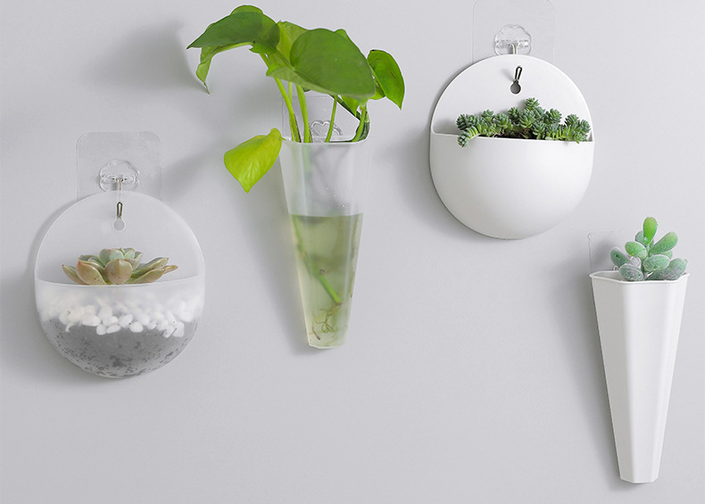

Slide 29
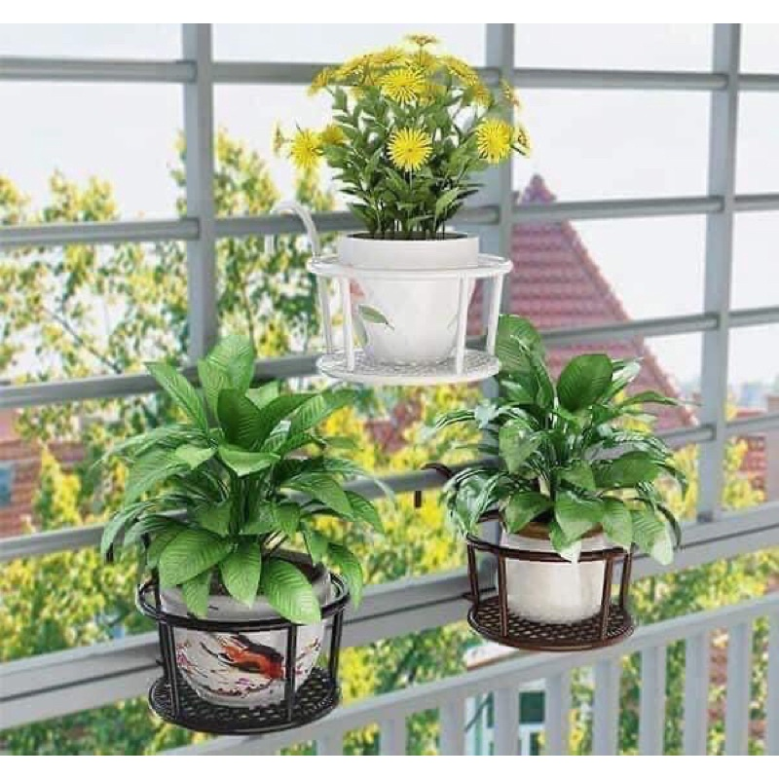
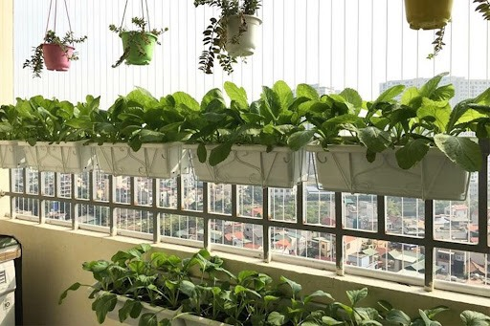

Slide 30
Khi lựa chọn chậu cây, cần lưu ý điều gì?
Notes:
Thiết kế: Hương Thảo – Zalo 0972.115.126. Các nick khác đều là giả mạo, ăn cắp chất xám

Slide 31
GIỚI THIỆU VỀ CHẬU TRỒNG HOA, CÂY CẢNH Ở GIA ĐÌNH EM
Notes:
Thiết kế: Hương Thảo – Zalo 0972.115.126. Các nick khác đều là giả mạo, ăn cắp chất xám

Slide 32







Notes:
Thiết kế: Hương Thảo – Zalo 0972.115.126. Các nick khác đều là giả mạo, ăn cắp chất xám

Slide 33



Thảo luận nhóm 2 và chia sẻ ý tưởng để thiết kế và làm một chậu trồng hoa, cây cảnh phù hợp với sở thích của em.
GỢI Ý:
Sử dụng các vật liệu tái chế (chai nhựa, cốc nhựa, cốc giấy,...) để làm chậu trồng hoa, cây cảnh.
Chia sẻ nhóm 2
Notes:
Thiết kế: Hương Thảo – Zalo 0972.115.126. Các nick khác đều là giả mạo, ăn cắp chất xám

Slide 34
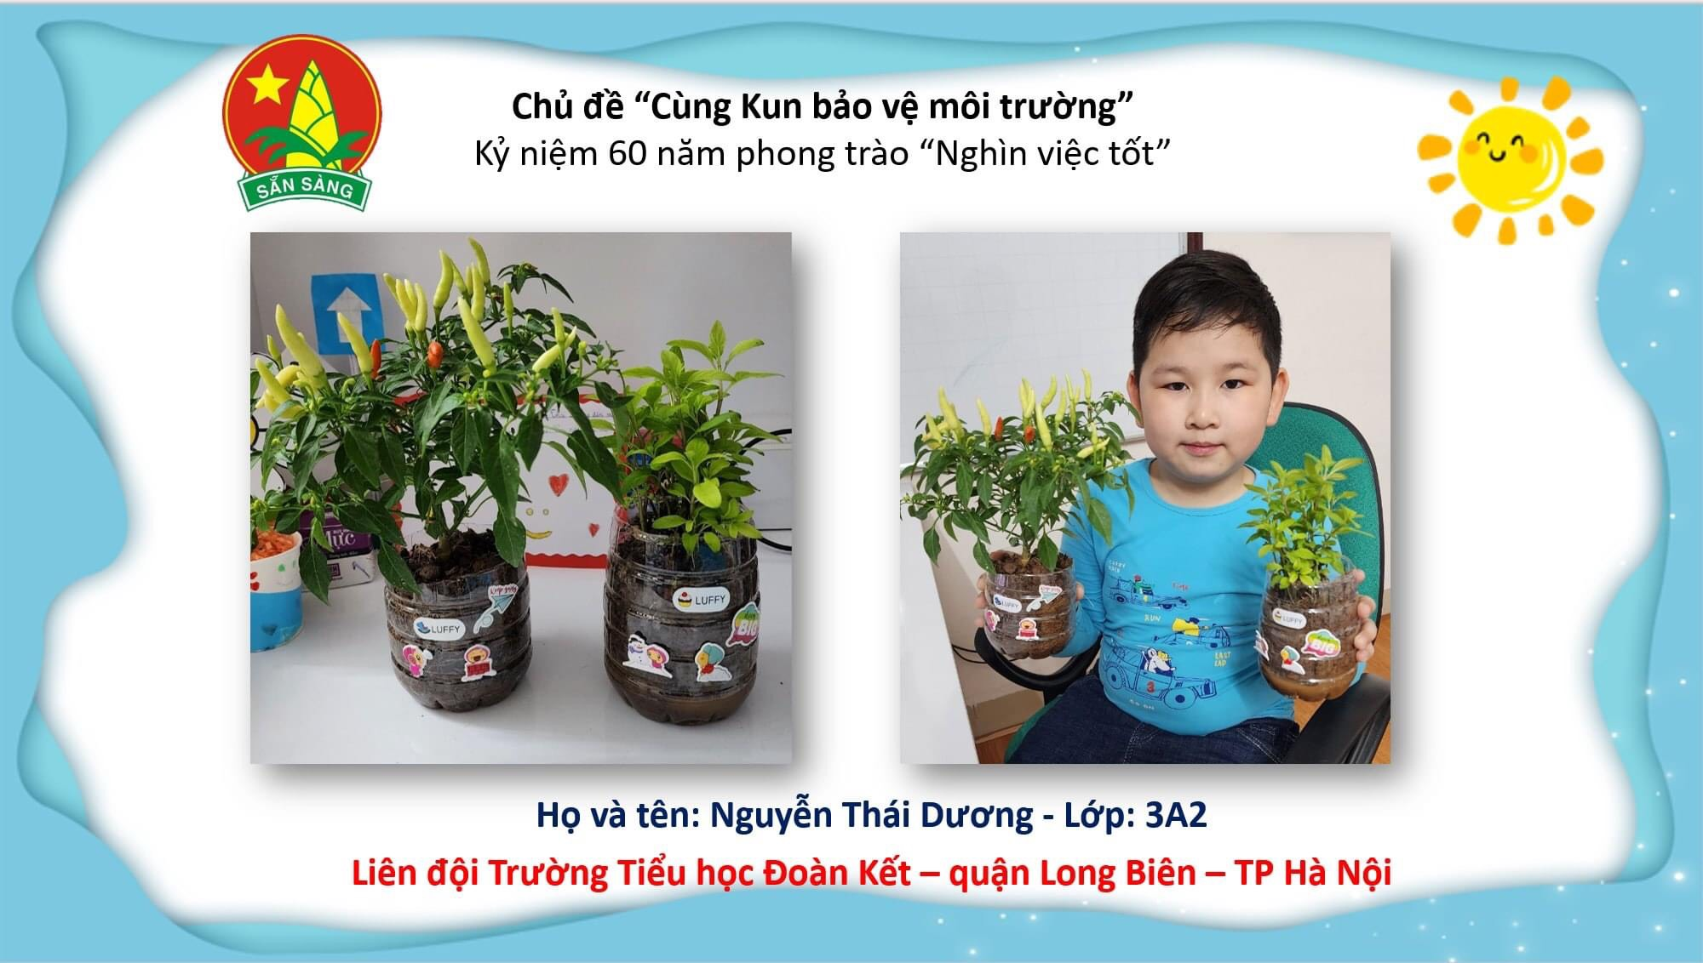
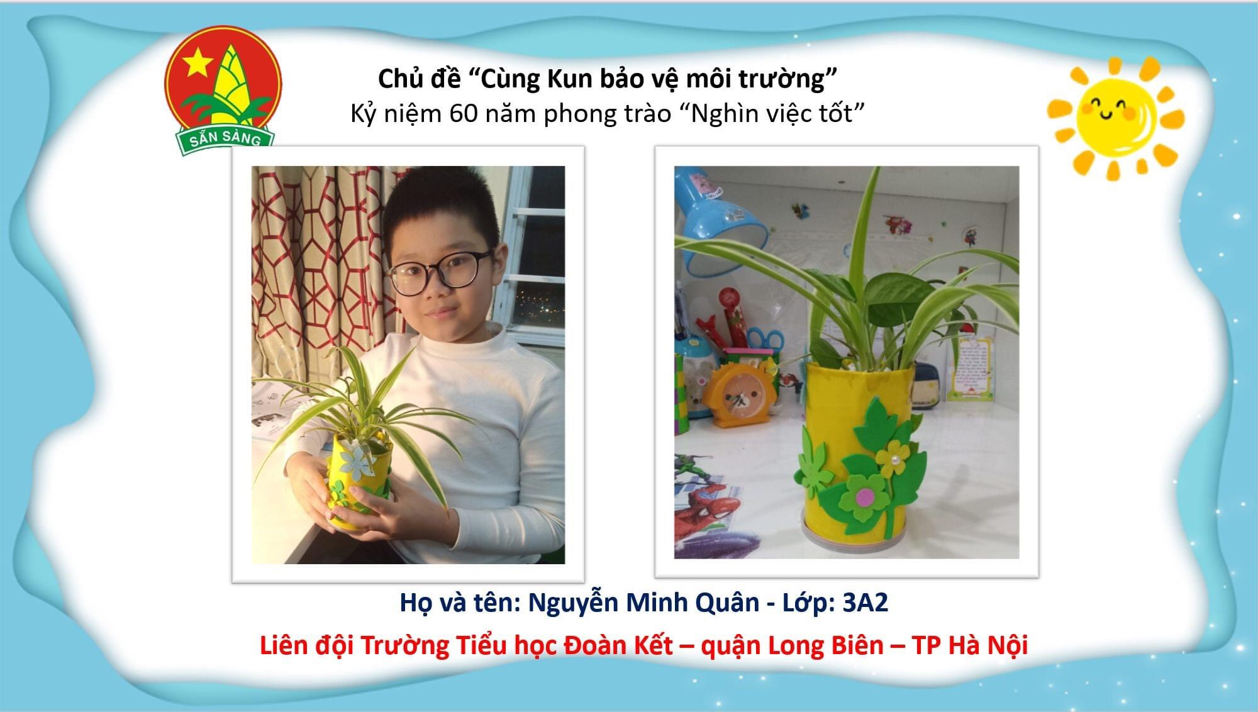
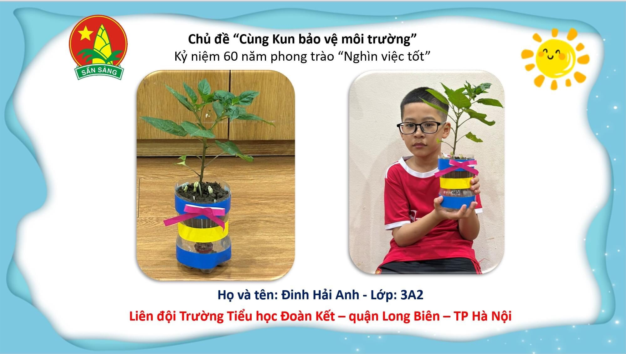
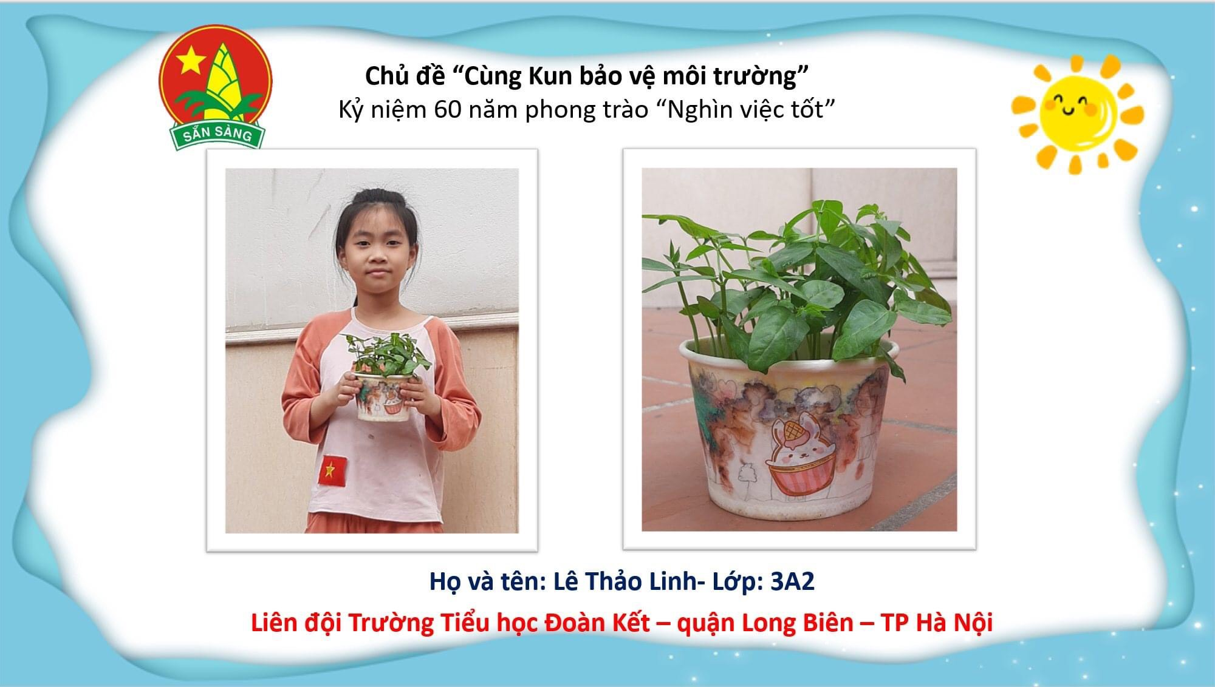
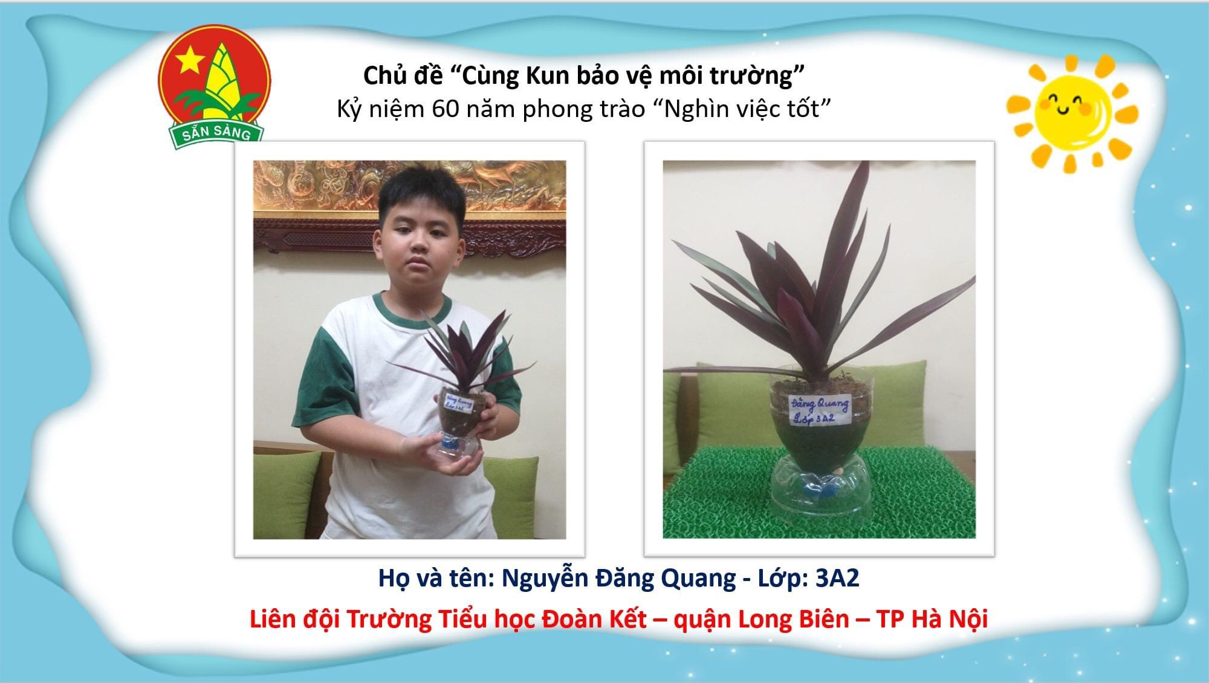
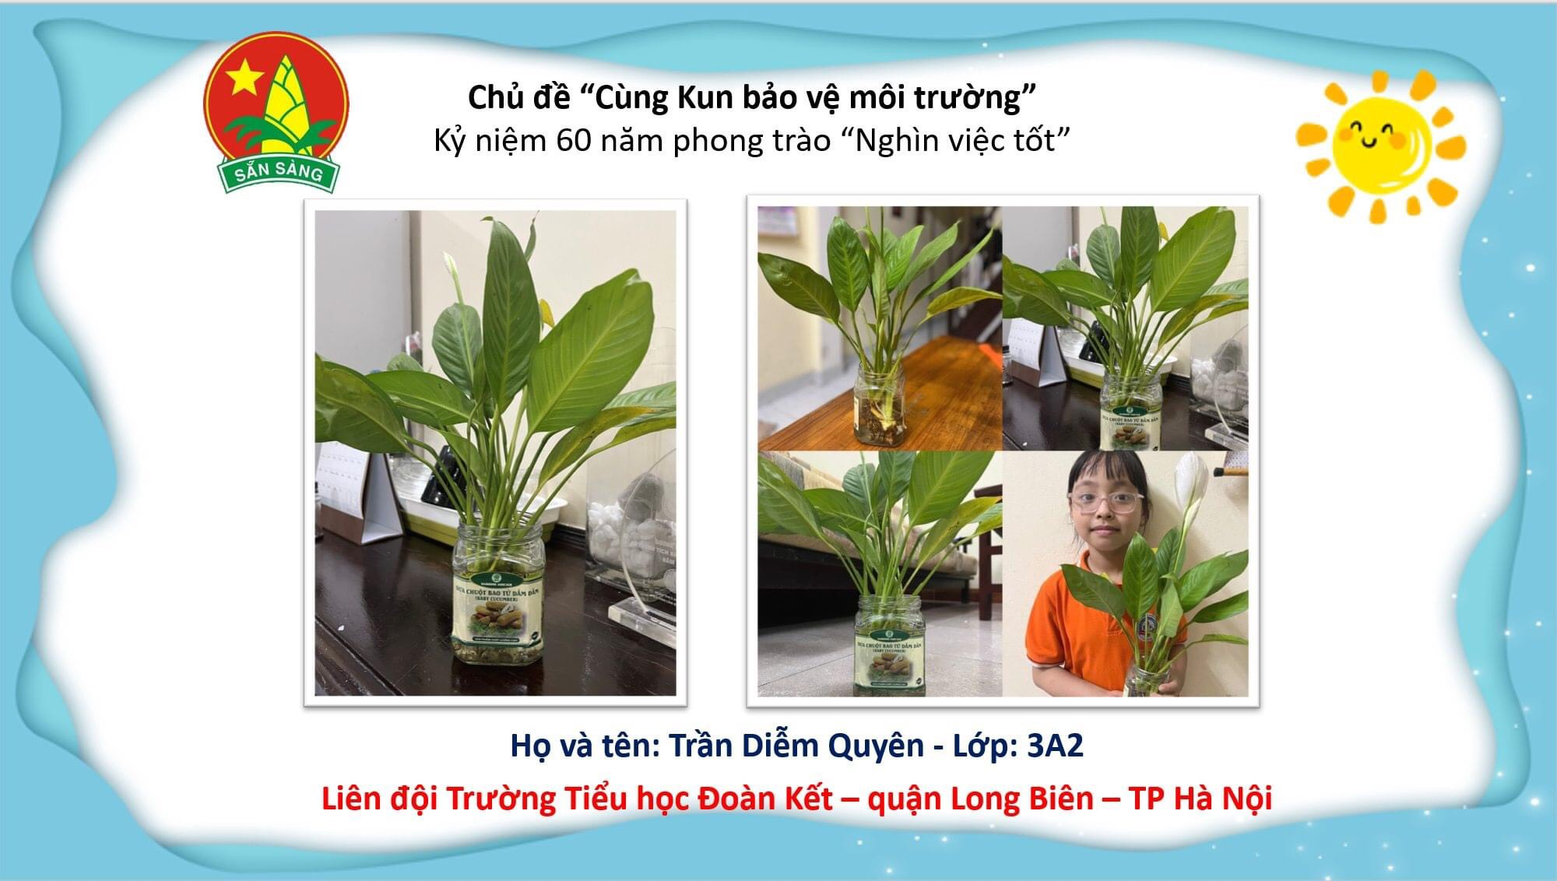
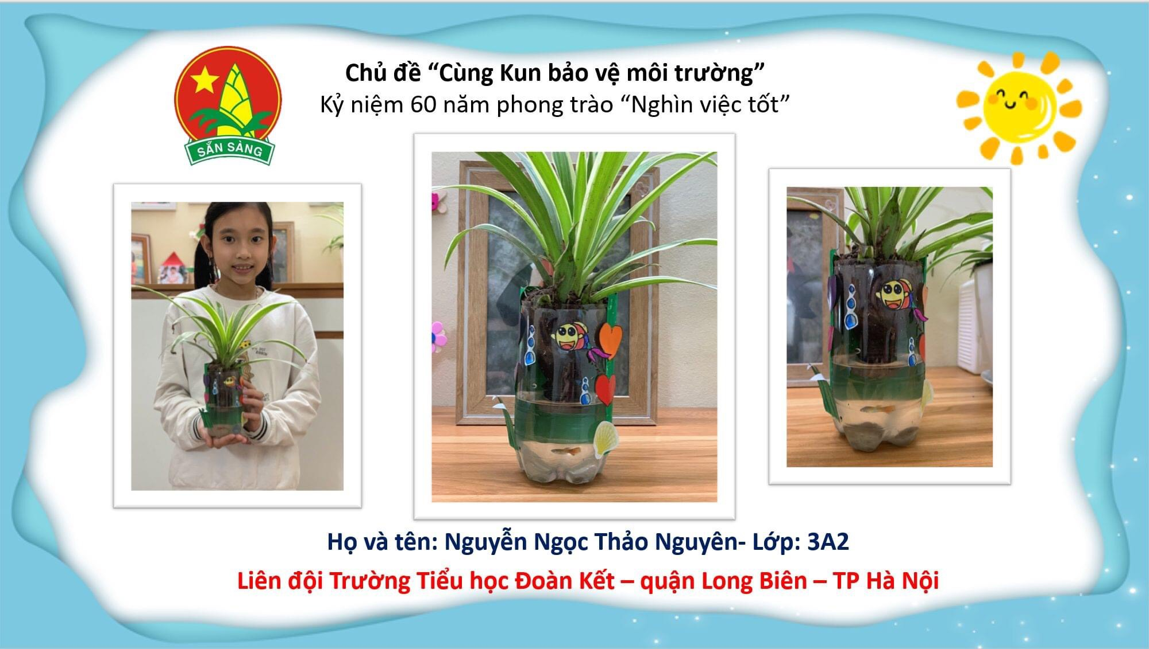
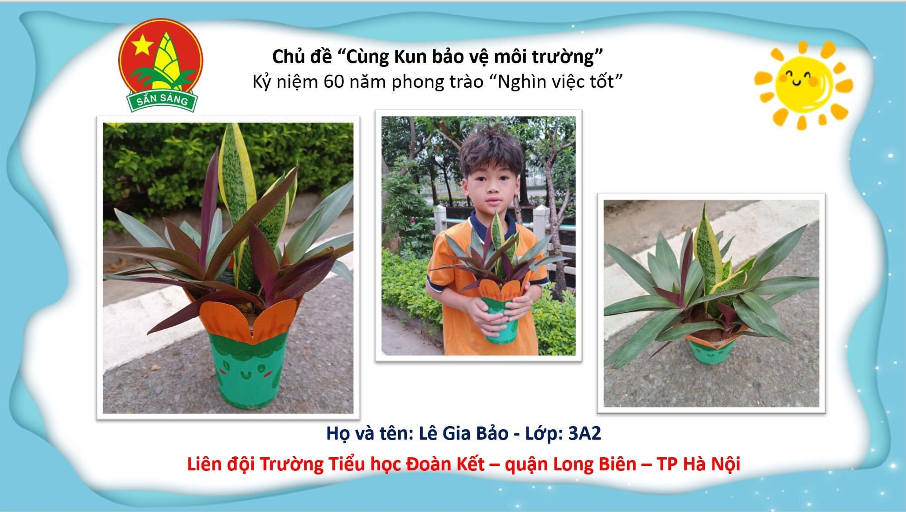
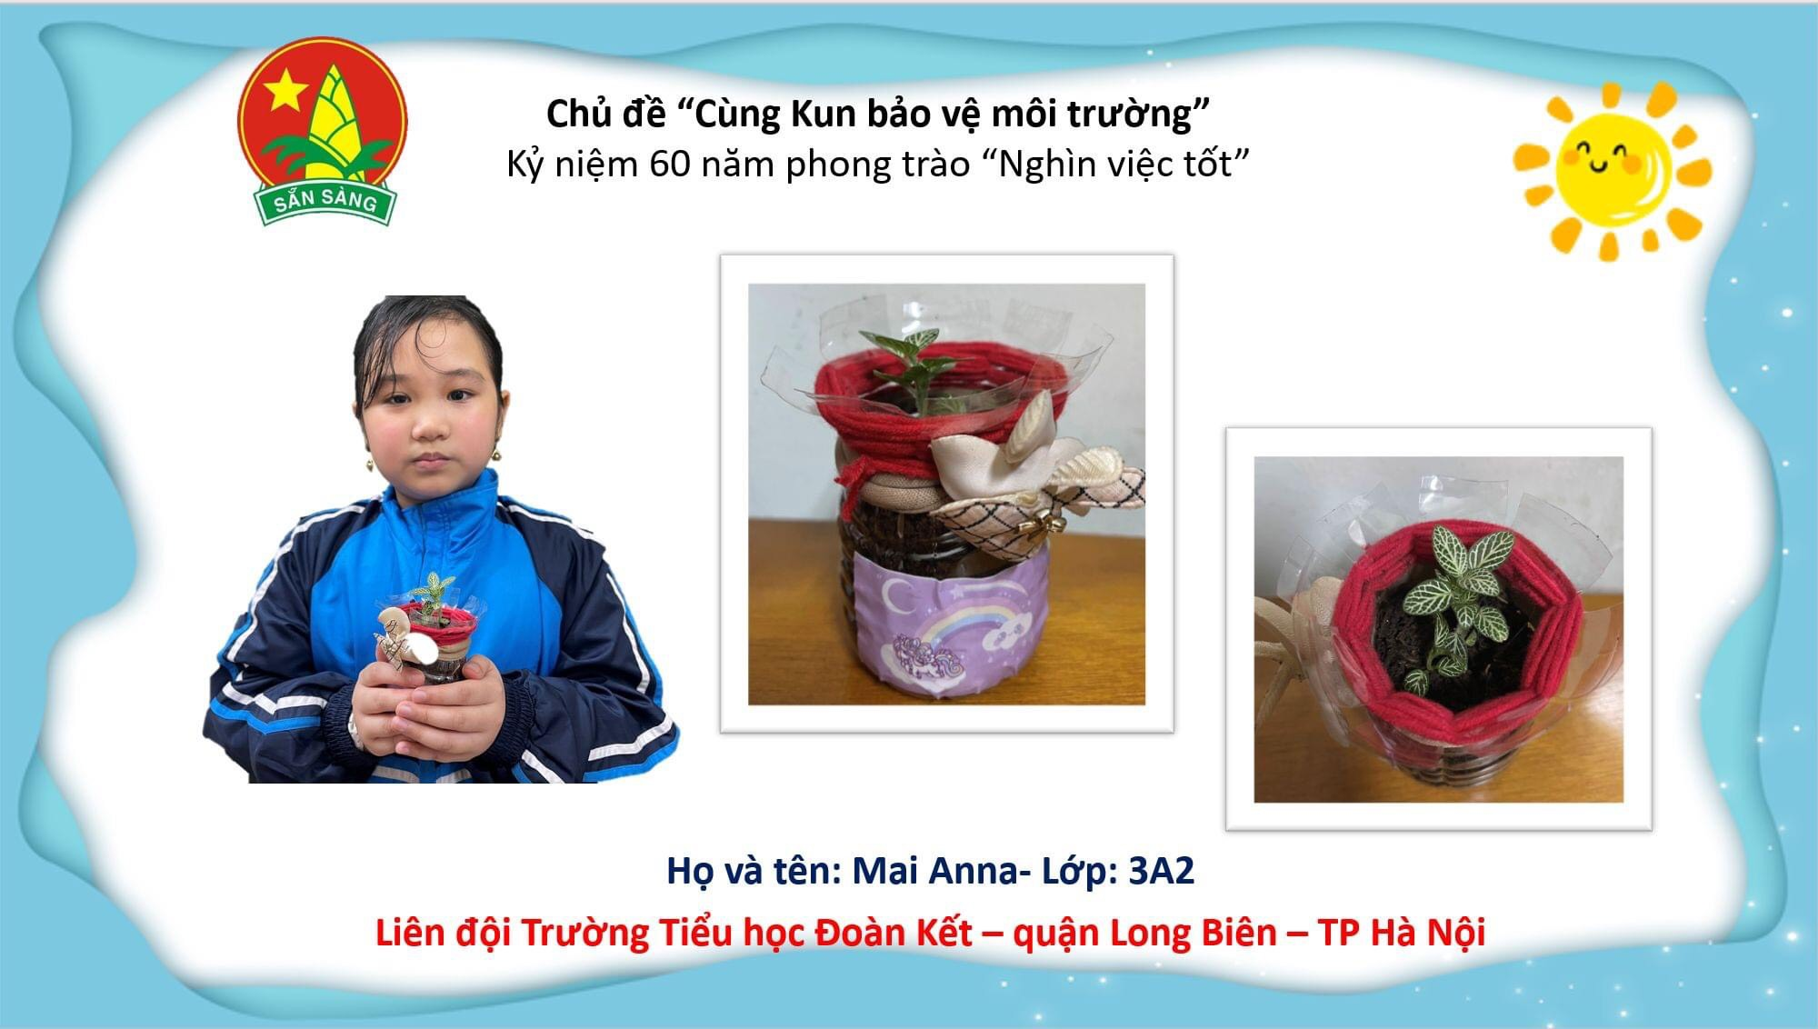



Slide 35



